Slide 1
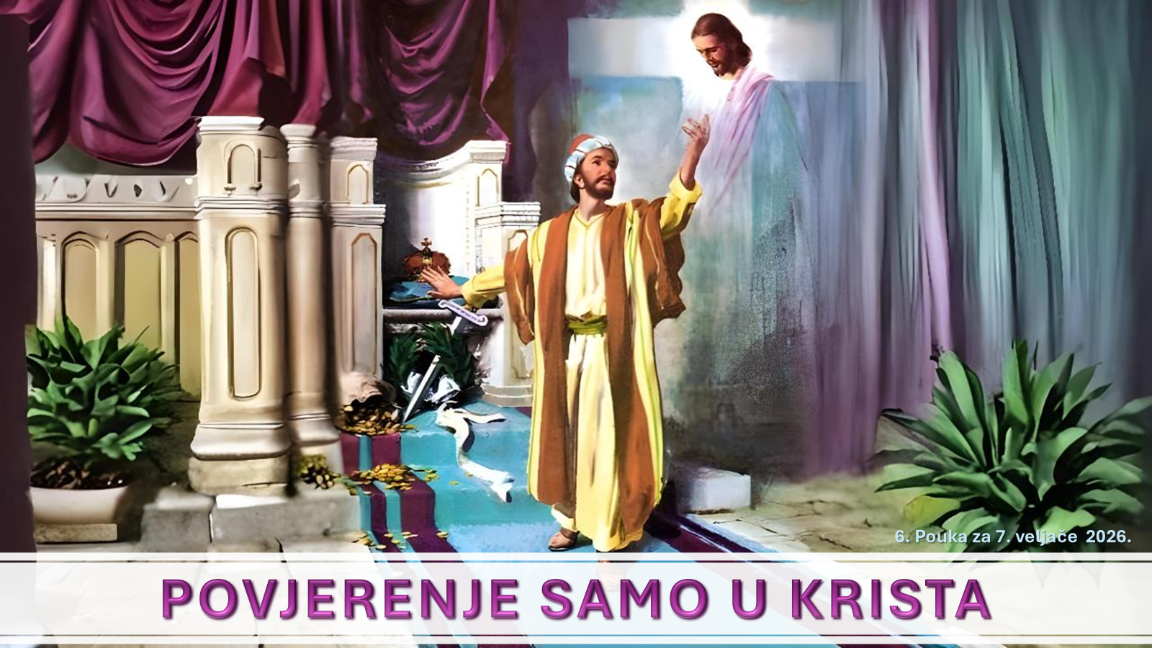
SJEDINJENJE NEBA I ZEMLJE : KRIST U FILIPLJANIMA I KOLOŠANIMA
1. tromjesečje 2026. Prezentacija biblijske pouke 7. veljače 2026.

Slide 2


Upamtite redak
Filipljanima 3,10.11:
“Da iskusim njega i silu njegova uskrsnuća i udio u njegovim patnjama, prilagođavajući se njegovoj smrti, ne bih li kako postigao uskrsnuće od mrtvih”

Slide 3


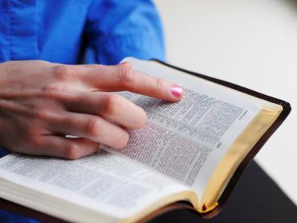

Pošto je naglasio da vjernici svijetle u ovom svijetu čineći dobra djela usmjerena na Krista, Pavao sada skreće pozornost na neophodnost potpunog oslanjanja na Krista za spasenje. Apostol izražava zabrinutost zbog utjecaja lažnih učitelja koji su promovirali pristup zasnovan na tijelu, iskrivljujući time evanđeosku poruku i dovodeći u opasnost cijelu kršćansku zajednicu u Filipi. Izgleda da je neka vrsta lažnog učenja, slična onome u Galaciji, unosila zabunu u pogledu toga u što kršćani iz neznaboštva trebaju vjerovati i što činiti kako bi bili spašeni. Pavao je ovo pitanje shvaćao vrlo ozbiljno. Evanđeoska poruka je bila u opasnosti!

Slide 4


“Sve što želim je poznavati Krista i iskusiti snagu koja ga je podigla iz mrtvih. Želim imati udjela u njegovim patnjama i postati jedno s njim, čak i u njegovoj smrti, kako bih postigao uskrsnuće od mrtvih”
Filipljanima 3,10.11 SHP

Slide 5










Filipljani su znali put do spasenja, kao što su Pavao i Sila jasno rekli jednom od prvih obraćenika u tom gradu: tamničaru (Djela 16:30-31).
Sada kada je crkva bila čvrsto uspostavljena, bili su u opasnosti da budu svedeni s puta spasenja.
Zbog toga ih Pavao podsjeća na temeljne stupove spasenja vjerom.
Savjeti kako izbjeći gubitak spasenja:
Što treba izbjegavati (Filipljanima 3,1-3).
Što ostaje (Filipljanima 3,4-6).
Nešto važno (Filipljanima 3,7.8).
Savjeti kako ostati u spasenju:
Vjera Kristova(Filipljanima 3,9).
Znanje o Kristu (Filipljanima 3,10-16).

Slide 6

SAVJETI KAKO IZBJEĆI GUBITAK SPASENJA

Slide 7

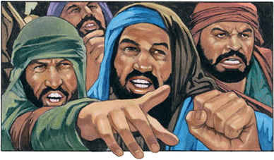

ŠTO TREBA IZBJEGAVATI
“Čuvajte se pasa, onih koji čine zlo. Čuvajte se onih što traže obrezanje tijela.” (Filipljanima 3,2 AHP)
Prije nego što razgovaramo o opasnostima koje prijete vjeri, Pavao nam daje nekoliko savjeta: "Radujte se u Gospodinu" (Filip. 3,1a). Na to je dodaje nešto važno: dobro je ponavljati istinu koju imamo, čak i ako je već dobro poznajemo (Filip. 3,1b).
Primanje Božjeg milosrđa (Psalam 31,7).
Polažući naše povjerenje u Njega (Ps. 5,11).
Primanje blagoslova spasenja (Ps. 9,14).
Čuvanje Božjeg zakona (Psalam 119:14; Izaija 58,13.14).
Vjerovanje u Njegovu Riječ (Ps. 119:162)
Odgoj pobožne djece (Izr. 23,24.25).
Kako se možemo radovati u Gospodinu?
Pavao ističe najveću opasnost koja je tada prijetila crkvi: lažni učitelji koji su učili strogo pridržavanje ceremonijalnog zakona (Fil ip.3:2). On ih naziva na tri različita načina: psi (Ps. 22,16; 2. Pet. 2,21.22); zlikovci; i unakazitelji tijela (putem obrezivanja).

Slide 8

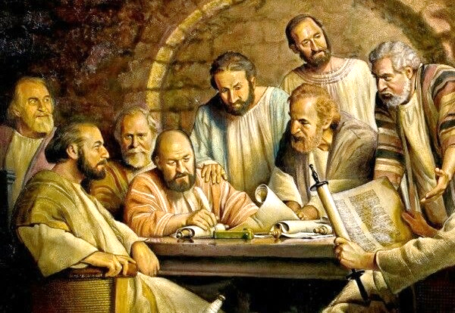
ŠTO OSTAJE IZA
“Obrezan sam osmoga dana nakon rođenja. Potječem iz izraelskog naroda, iz Benjaminovog plemena. Hebrej sam od hebrejskih roditelja. Što se tiče Zakona, farizej sam što se tiče pravednosti u Zakonu” (Filip. 3,5 SHP)
Na Jeruzalemskom saboru određeno je da se pogani ne smiju zamarati pitanjima židovskog ceremonijalnog Zakona (Djela 15,19-21). Međutim, određeni učitelji došli su Filipljanima poučavajući nužnost obrezivanja (Filip. 3,2.3).
Vraćajući se u prošlost, Pavao ih podsjeća koliko je bio besprijekoran kad je bio poput tih učitelja (Filipljanima 3,4-6):
Obrezan osmog dana; sin pobožnih roditelja.
Hebrej od Hebreja; Benjamino-vac čistog podrijetla.
Što se tiče Zakona, najstroži farizej.
Što se tiče revnosti, bio je progonitelj crkve.
Besprijekorni čuvar Zakona.
Ali hvalio se svime time prije nego što je upoznao Isusa. Sada je znao da nije ni razumio Zakon (Matej 5,21-22). Sada je znao da samo Krist spašava (Filip. 3,7).

Slide 9

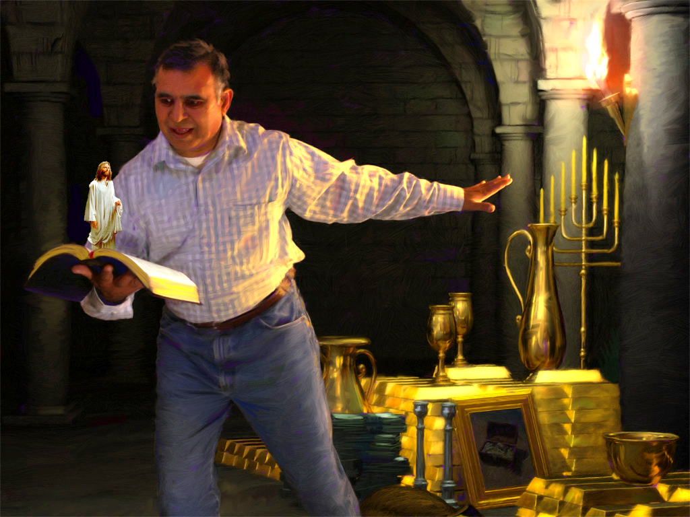
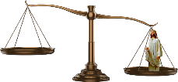


VAŽNO JE
“Ali što god mi bijaše dobitak, to poradi Krista smatrah gubitkom.” (Filipljanima 3,7)
Pavle važe svoj prijašnji život naspram sadašnjeg. S jedne stane smješta svo svoje znanje; njegova slavna budućnost kao zvijezda Gamaliela; njegove veličanstvene farizejske darove. Sav dobitak.
Sada, stavite na drugu stranu ljestvice njegov život otkako je upoznao Krista. Sva dobit postaje besmislena, jer ništa se ne može usporediti s Kristovom ljubavlju (Filip. 3,7.8).
Što može biti vrijednije od vječnog života na nebu i na Novoj zemlji? Ipak, svjetovne vrijednosti mnoge zaslijepljuju u odnosu na tu stvarnost. Postoji prirodna konkurencija između stvari koje se ovdje smatraju važnima i onoga što Nebo zaista cijeni: Kristov karakter i spasenje duše.

Slide 10

SAVJETI ZA OSTANAK U SPASENJU

Slide 11



KRISTOVA VJERA
“I da bidem u njemu, ne pravednošću koja bi bila moja, onom koja dolazi od Zakona, nego onom koja se dobiva po vjeri u Krista, pravednošću koja dolazi od Boga, na osnovi vjere.” (Filipljanima 3,9)
Pavao, uvjeren u vlastitu pravednost, otišao je u Damask kako bi hereti- ke iz sekte zvane "Put" vratio na put spasenja (Djela 9,1.2). No ušao je u Damask obuzet drugom pravednošću, Božjom pravednošću: "onom koja je po vjeri u Krista" (Filipljanima 3,9).
Od tog trenutka više nikada nije vjerovao u vlastitu pravednost. Jer bes- korisno je vjerovati u svoja djela da bismo postigli spasenje (Gal. 2,16).
Želio je "biti pronađen u [Kristu]" (Filip. 3,9). Što to znači?
Prema 1. Kor. 1,30, biti "u Kristu" obuhvaća sve što sadržava Plan spasenja, od zore naše duhovne inteligencije (mudrosti), preko opravdanja vjerom (pravednost) i pripreme za nebo (posvećenje), do, konačno, slavljenja pri Drugom dolasku (otkupljenje).

Slide 12


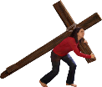




POZNAVATI KRISTA
“Da iskusim njega i silu njegova uskrsnuća i udio u patnjama, prilagođavajući se njegovoj smrti.” (Filipljanima 3,10)
Kako možemo upoznati Krista (Filip. 3,10-16)?
Kad proučavamo Njegovu Riječ.
Kad nas vodi Duh Sveti.
Kad dijelimo Njegove patnje.
Kad krenemo prema cilju.
Kršćanski život je poput utrke. Moramo imati jasno na umu naš cilj. Ne živimo da bismo ovdje ostali i samo uživali u ovom životu. Nadamo se da ćemo dosegnuti uskrsnuće mrtvih (Filip. 3,11).
Dok taj trenutak ne dođe, trudimo se "uhvatiti se za ono zbog čega me je Krist Isus uhvatio" (Filip. 3,12 NIV). Isus mi je dao grad; nagradu, beskrajni život da živim s Njim (Heb. 11,10; Filip. 3,14; 1. Sol. 4,17).

Slide 13

“Velika svrha koja je prisiljavala Pavla da nastavi unatoč teškoćama i problemima trebala je svakog kršćanskog radnika navesti da se u potpunosti posveti Božjoj službi. Svjetovne privlačnosti bit će predstavljene kako bi mu se odvratila pažnja od Spasitelja, ali on treba nastaviti prema cilju, pokazujući svijetu, anđelima i ljudima da je nada da će vidjeti Božje lice vrijedna truda i žrtve koju ostvarenje te nade zahtijeva. Najmanji Kristov učenik može postati stanovnik neba, Božji nasljednik, nasljednik nepokvarljivog nasljeđa."
Elen G. Vajt, Sukob i hrabrost, 3. prosinca

Slide 14

Pavao je bio zabrinut zbog prodora lažnih učitelja i njihovih učenja da ih naziva ”psima“ i ”zlim radnicima (poslanicima)“ (Filip. 3,2). To su snažni izrazi, kojima se izražavaju prijezir i neodobravanje. Baveći se ovim problemima u Filipima, Pavao pruža dragocijene pouke o tome kako se nositi s lažnom naukom. Te pouke su od suštinskog značaja i za današnju crkvu. Jer, u manjoj ili većoj mjeri, sve naše crkve su izložene napadima lažnih učitelja. Pouka za ovu sedmicu ističe tri glavne teme: 1. Radovanje u Gospodu je suprotnost oslanjanju na ljudsku snagu.
2. Iskreno obraćenje vodi radikalnoj promjeni – od pouzdanja u tijelo do pouzdanja u Krista.
3. Poznavanje Krista je iskustvo koje se postepeno produbljuje. Kako Mu se približavamo, naša bliskost s Njim sve više raste. Intimnost s Kristom treba neprestano rasti razvijati se sve do dana kada ćemo Ga vidjeti licem k licu.

Slide 15
PRIMJENA
?
Kako mi znanje iz pouke: ”Povjerenje jedino u Krista”, može pomoći danas?
Razumjevši da mi Isus želi pomoći, da se podsjetim naloga: ”Prestanite i znajte da sam ja Bog (Ps.46,10), da shvatim da je Biblija još uvijek Božji najveći dar koji otkriva Njegov plan otkupljenja,
Želim li usred društvenih i kulturoloških utjecaja prihvatiti Sveto pismo kao autoritativno, nepogrješivo otkrivenje Božje volje?
Želim li ostati vjeran cijelom Pismu a to znači vršiti zapovijedi Božje i čuvati svjedočanstvo Isusa Krista?

Slide 16
PRENOŠENJE ISTINE
?
Koje promjene trebamo ostvariti u svom životu?
Koje biblijsko načelo iz ove pouke možemo primijeniti danas?

Slide 17
PLAN
?
Kako pouku: ”Povjerenje samo u Krista”, možemo koristiti idući tjedan?
Razgovarajte u razredu ili skupini:
Pročitaj Filip. 3,1-3. Koje pozitivne i negativne tonove Pavao iznosi i kako su oni povezani? Kako on opisuje vjernike?
2. Pročitaj Filip. 3,1; uporedi 4,4. Što je posebno interesantno kao jedno od riješenja za duhovne izazove, uključujući i širenje
lažnih nauka, upravo ”radujte se u Gospodinu”?
3. Pročitaj Filip. 3,4-6. Na što je Pavao nekad bio ponosan? Kako biste opisali ono što je u vašem životu bilo dobro nekad i danas?
4. Pročitaj Rim. 7,7-12 usporedi Mat. 5,21.22.27.38.. Koju ključnu misao o zakonu i Isus i Pavle ističu i zašto je pravda ”po vjeri u Krista” (Filip. 3,9)
a ne Zakon, jedini izvor istinske pravednosti?
5. Pročitaj Ivan 9,39. Kako bi se ovo načelo moglo primijeniti na vaš osobni život?
6. Pročitaj Ef. 1,4; 2. Kor. 5,21; Kol. 12,3. Što je Pavao tom tvrdnjom htio reči?
7. Pročitaj Filip. 3,9. Koja dva pojma Pavao suprotstavlja? Zašto je važno uvijek imati na umu tu razliku?
8. Pročitaj Filip. 3,10-16. Koje su neke od glavnih misli koje Pavao iznosi u ovom odlomku?

Slide 18
PRENOŠENJE ISTINE
?
Koje promjene trebamo izvršiti u našem životu?
ODLUČITE!
Starting this week,, I will depend upon Christ’s righteousness not on my own righteousness
Starting this week, I will submit my plans to God daily
NAČELO
PRIMJENA
PROBLEM
ODLUKA
Iako je proteklo više od dvije tisuće godina od kada su ove knjige napisane, svijet u ko- jem danas živimo, du-hovno gledano, ne ra- zlikuje se mnogo od onog svijeta. I mi sto- jimo na granici nebe- skog kraljevstva pa ostaje pitanje: Hoćemo li uz Božju pomoć za- vršiti našu MISIJU?
Naš plan proučavanja ovih poslanica izgleda ovako. Tromjesečje je podijeljeno u dvije slične tematske cijeline: 1. Prvih sedam tjedana prou- čavat ćemo Poslanicu Filipljanima. 2. Sljedečih šest tjrdana na redu je Poslanica Kološanima. Svaki tjedan obradit ćemo jednu temu ključnih događaja iz Pavlovog života. Božanski poziv se upućuje i nama danas: „Pazi na službu da je izvršavaš” (Kol. 4,17). Što je tvoja odluka?
Sjećate li se vašeg najtežeg posla kojeg ste ikada radili? Zar je taj posao stvarno bio pretežak? Niste li podigli ljestvicu očekivanja malo previsoko? Tko je bio problem, vaše shvaćanje posla koga ste radili ili oni koji su vam u tome pomaga- li? Ima onih koji bi zahvalili na takvom poslu i mirno se povukli. Ne zaboravite, Bog nikad ne daje posao a da ne pripre- mi snagu da ga obavimo. Je si li spre-
man ispuniti Kristov nalog?
1. Ovog tromjesečja bit ćemo za- okupljeni proučavanjem dvaju Pavlovih poslanica: Filipljanima i Kološanima. Obje imaju slične poruke: Jedino Isus može sjedi- niti nebo i zemlju!
2. Događaji iz prošlosti sada tre baju biti opomena i izvor nezabo- ravnih pouka za nas danas. Učimo od Pavla, makoliko okol- nosti bile drukčije, nalog je os- tao isti: „Ja te šaljem. Isus!”

